Slide 1

웹 여행일지
한승규(20143222) 이채영(20153243) 오수진(20153242) 백소현(20163291)
http://www.free-powerpoint-templates-design.com

Slide 2

Agenda
Style
01
주제 선정
02
기능 설명
03
개인 역할 및 담당 업무

Slide 3
웹 여행일지
여행
기록

Slide 4
기능

Slide 5
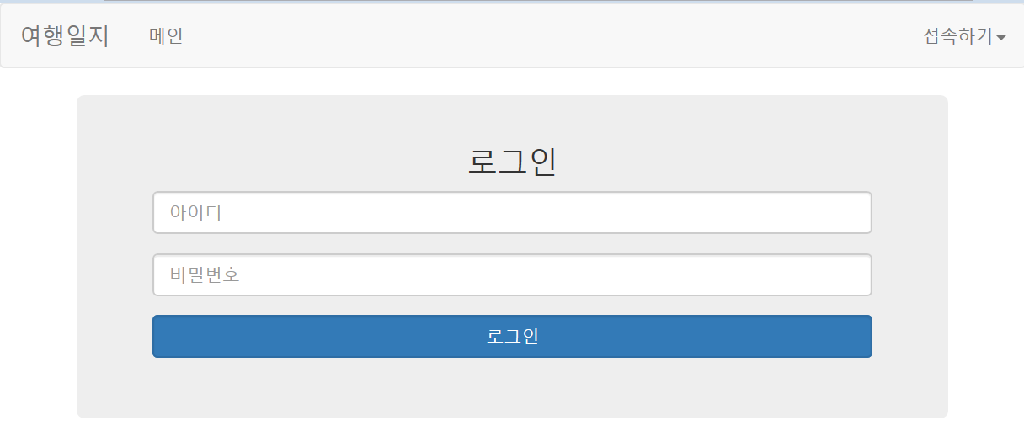


로그인

Slide 6
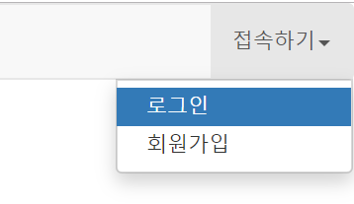
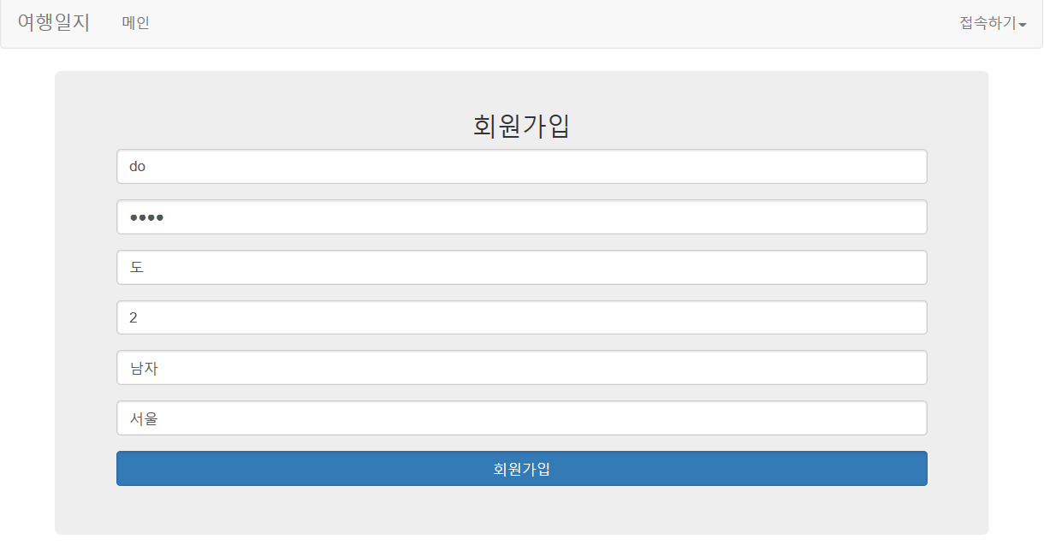

회원가입

Slide 7
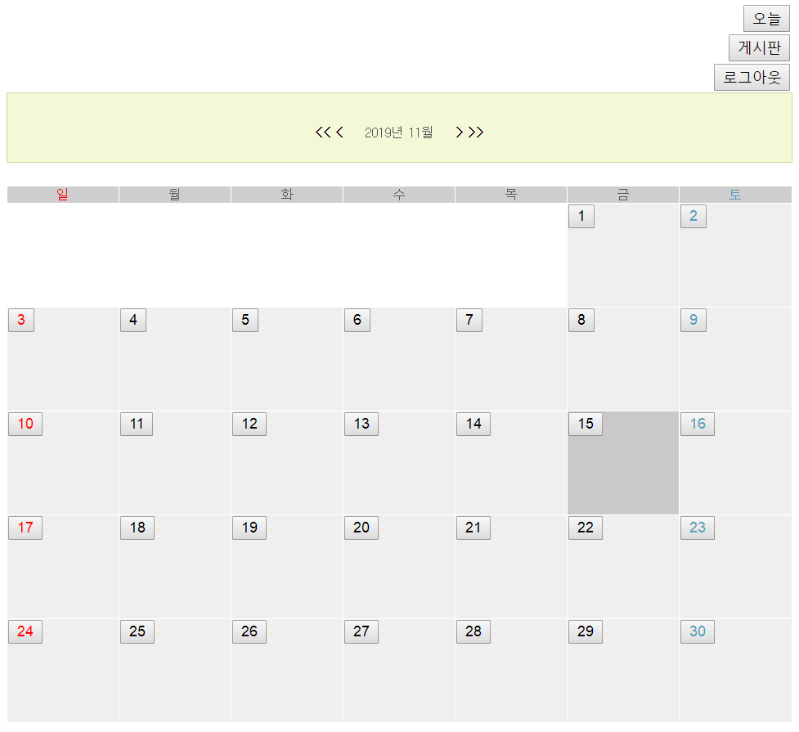
캘린더

Slide 8
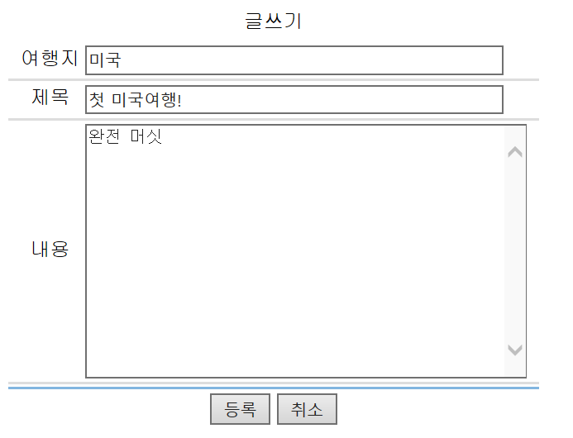
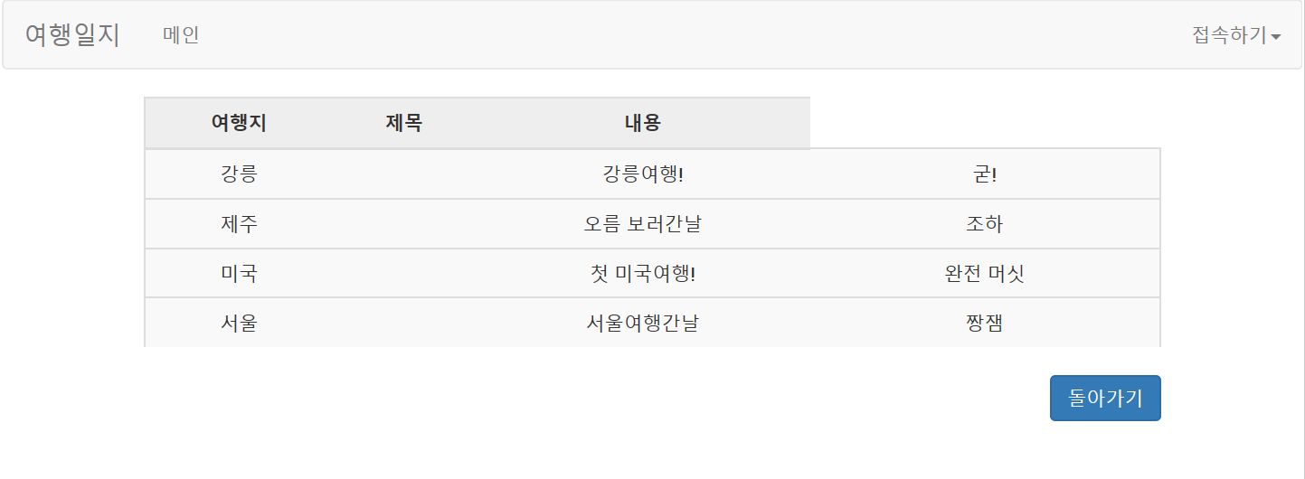

게시판

Slide 9
개인 역할 및 담당 업무

Slide 10
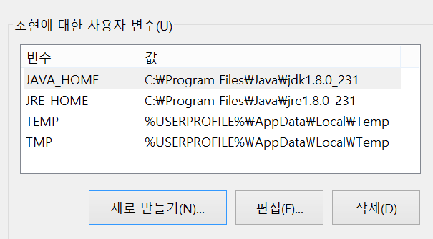

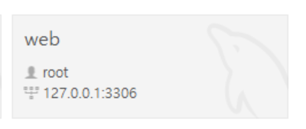



Web
환경변수

Slide 11
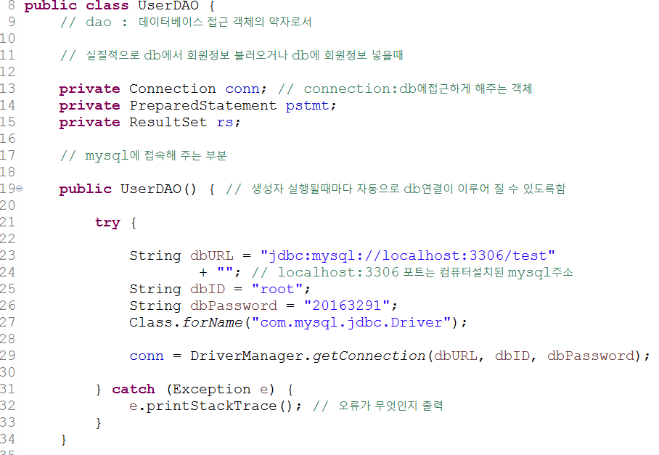
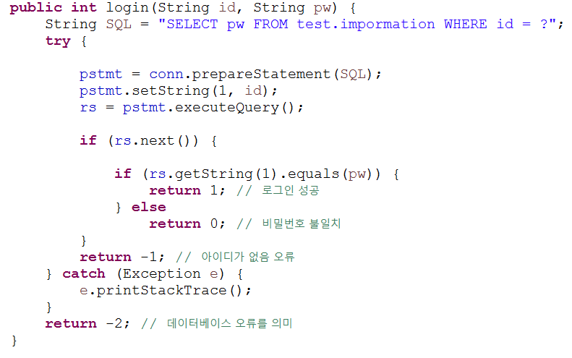
Web
UserDAO.jsp

Slide 12
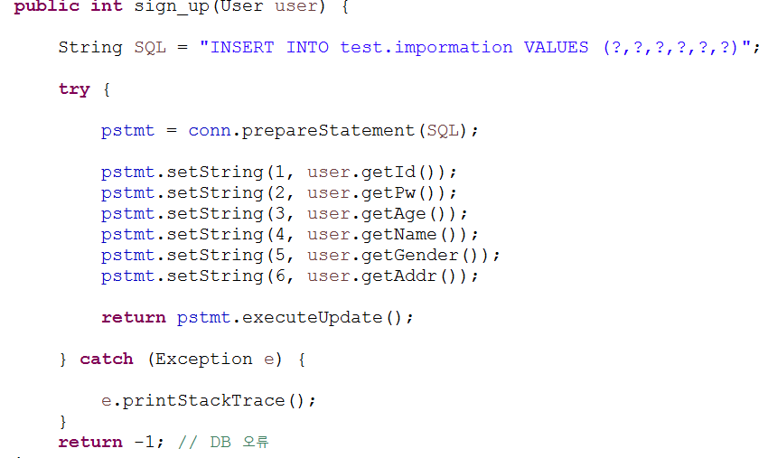
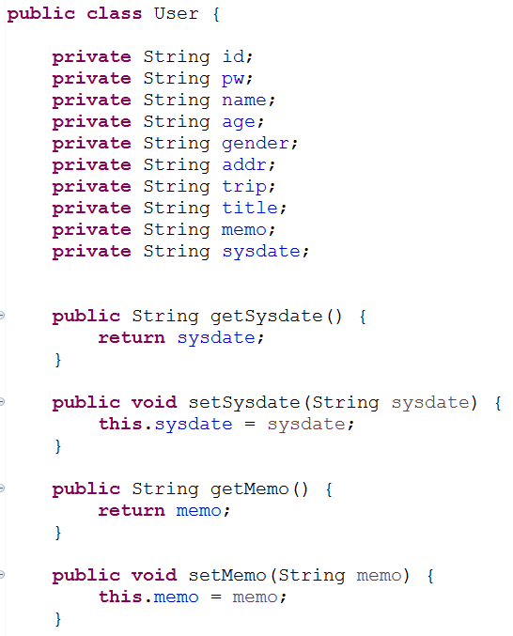
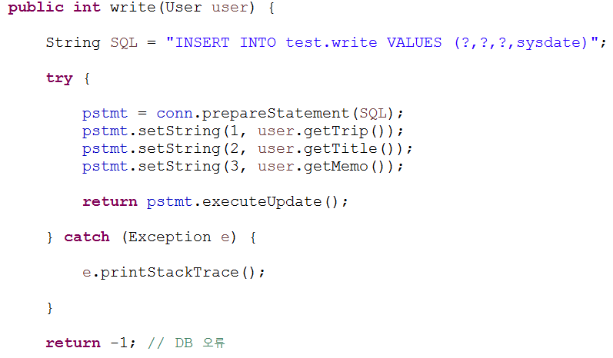
Web
WriteDAO.java

Slide 13


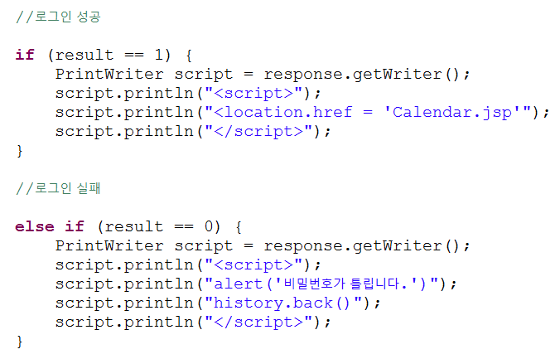
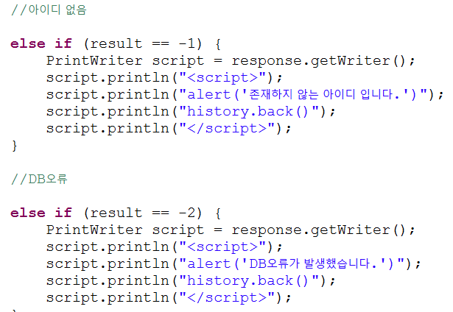
Web
login_Action.jsp

Slide 14

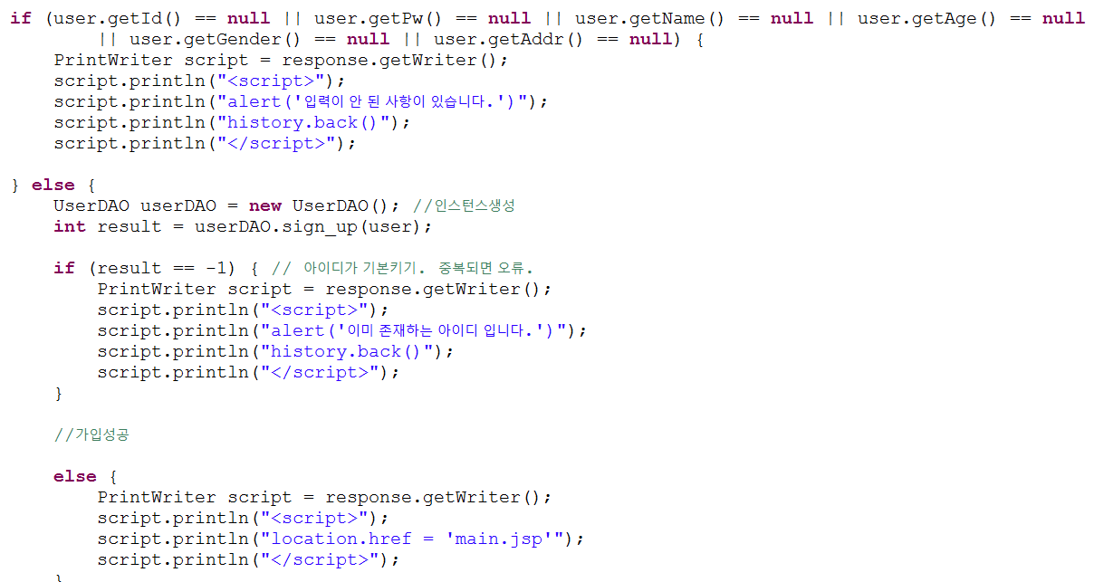
Web
sign_up_Action.jsp

Slide 15

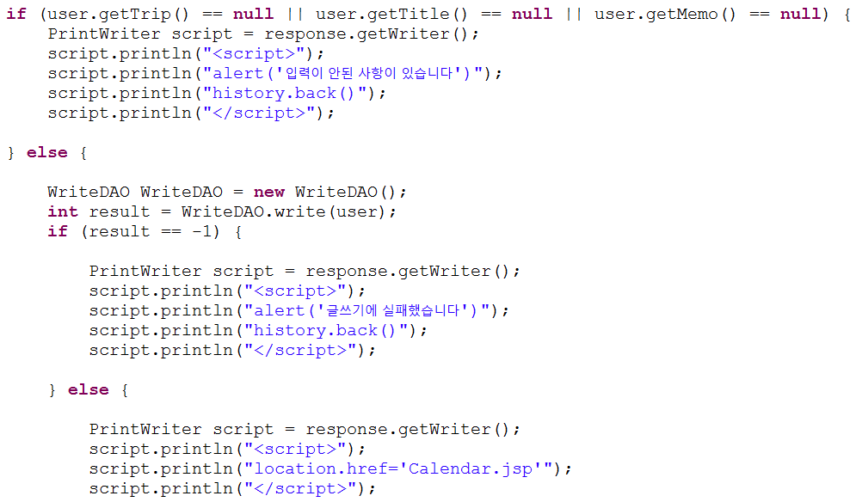
Web
write_Action.jsp

Slide 16
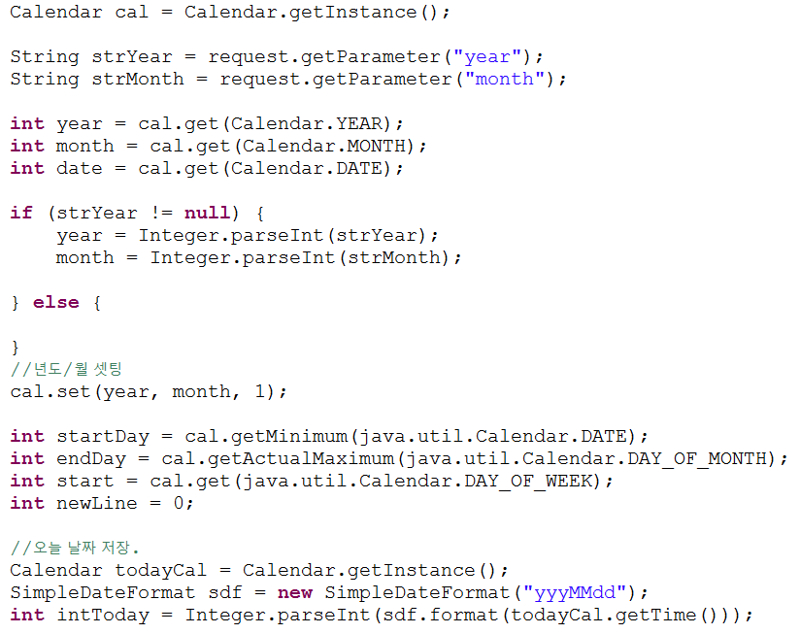
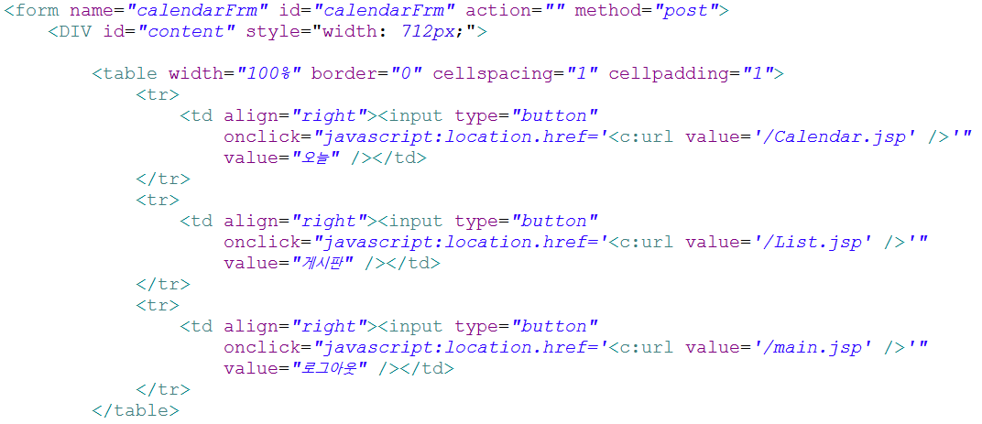
Web
Calendar.jsp

Slide 17
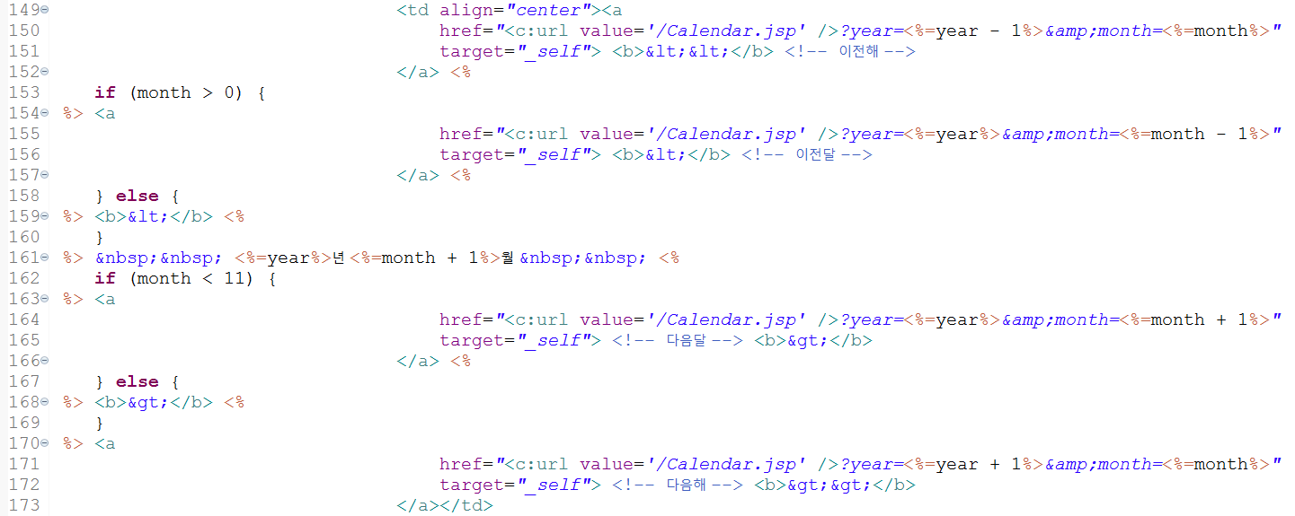
Web
Calendar.jsp

Slide 18
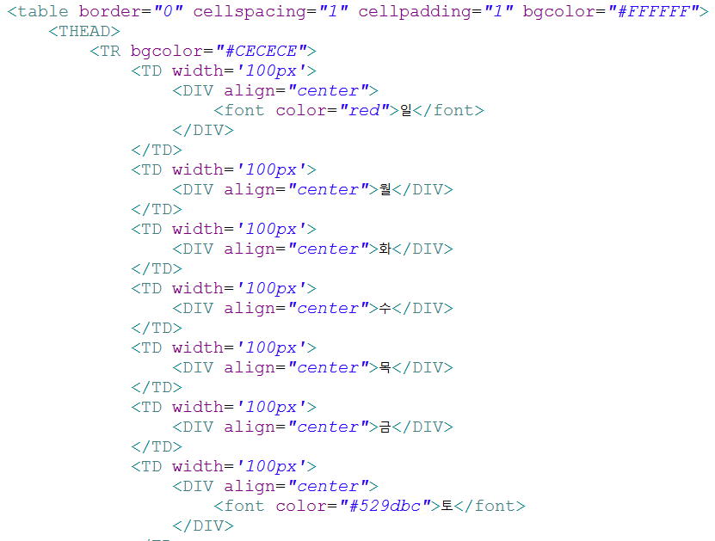
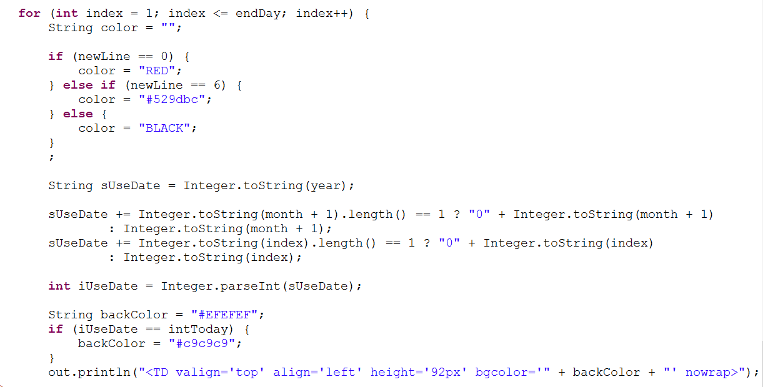
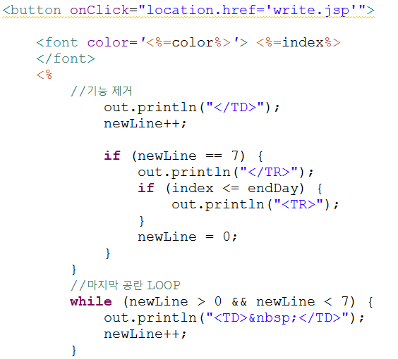
Web
Calendar.jsp

Slide 19
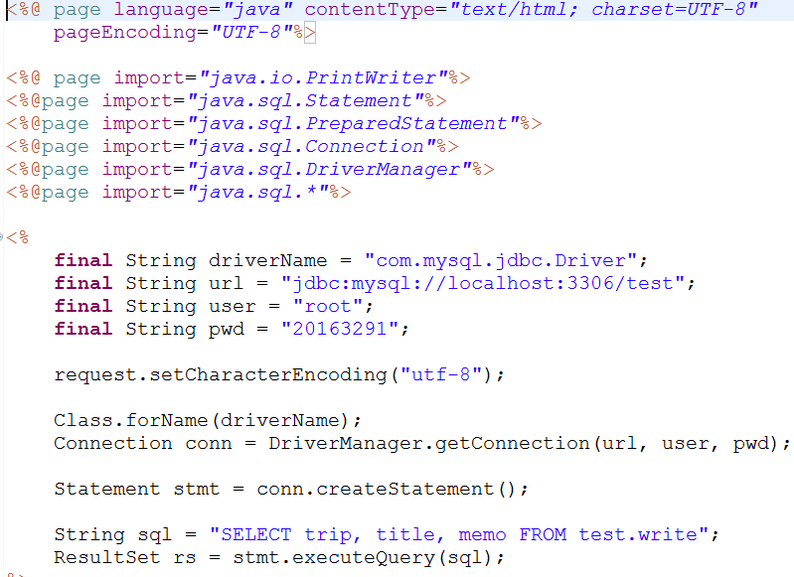
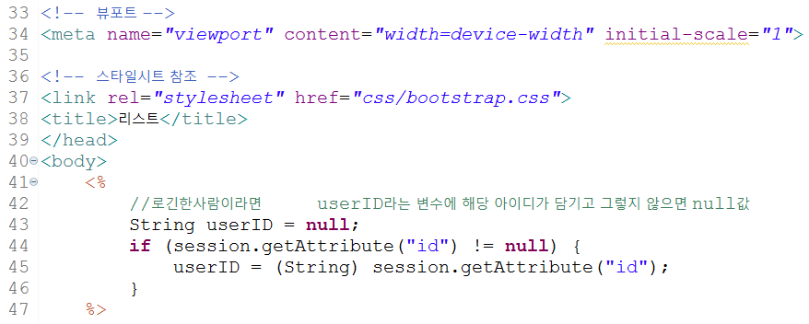
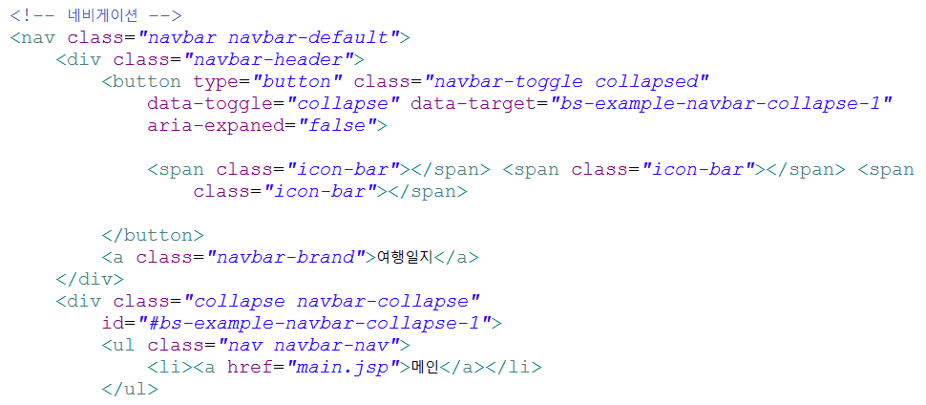
Web
List.jsp

Slide 20
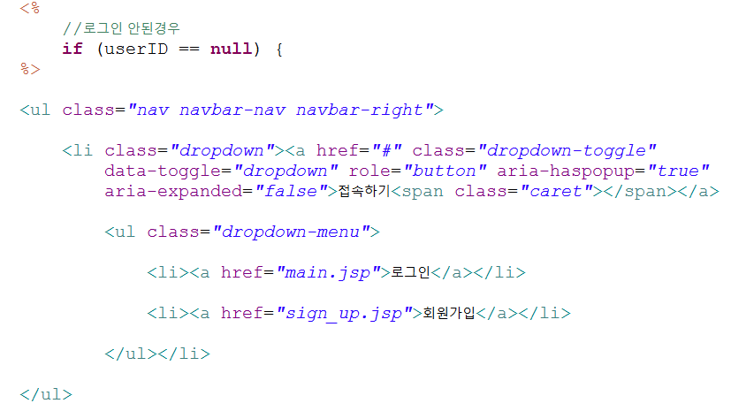
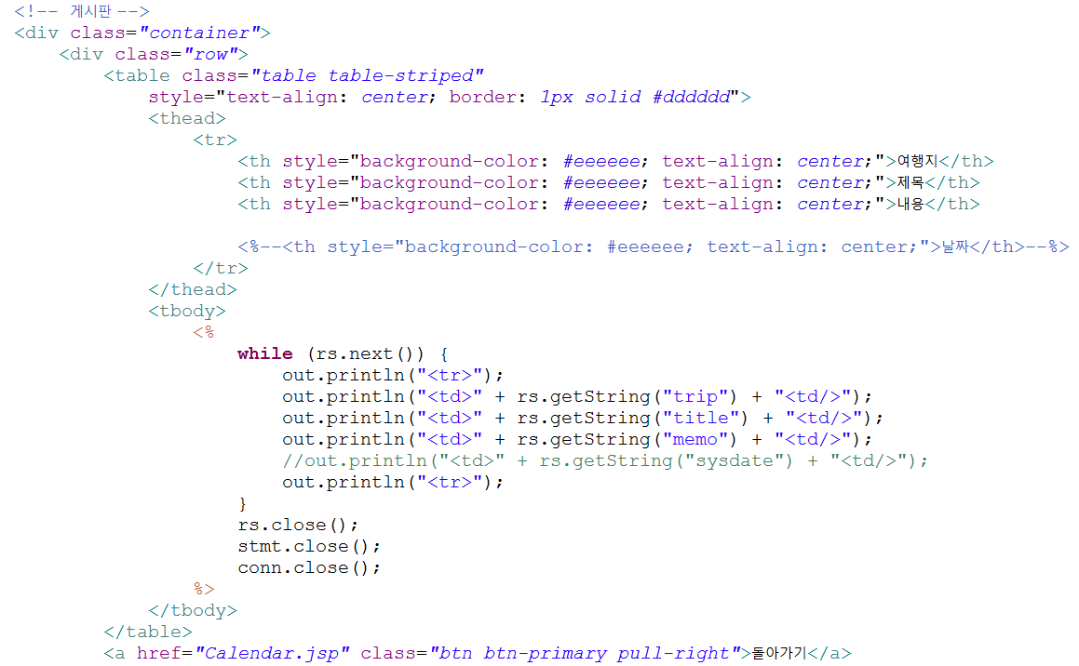
Web
List.jsp

Slide 21

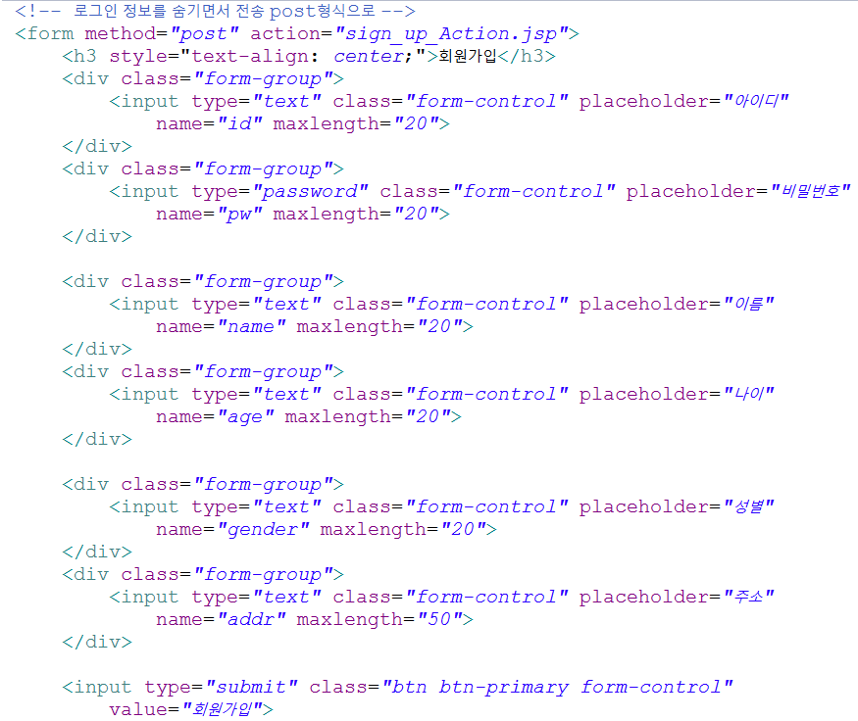
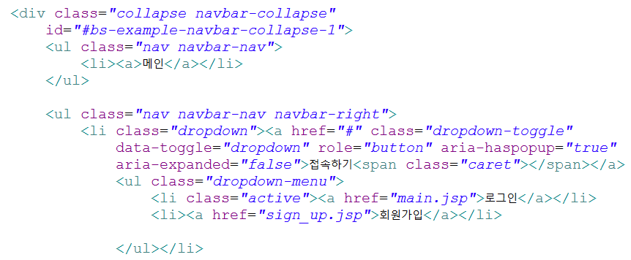
Web
Sign_up.jsp

Slide 22

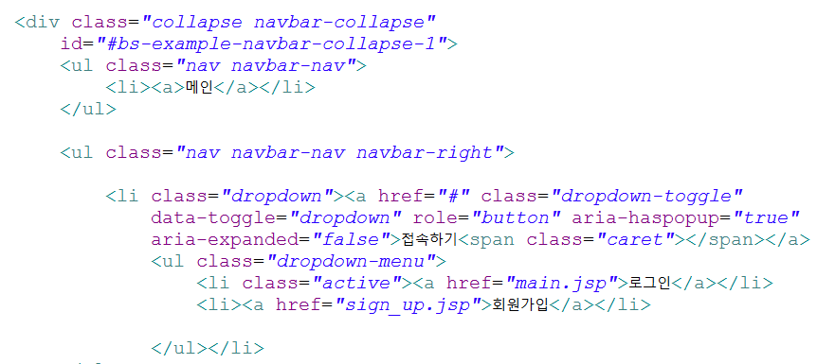
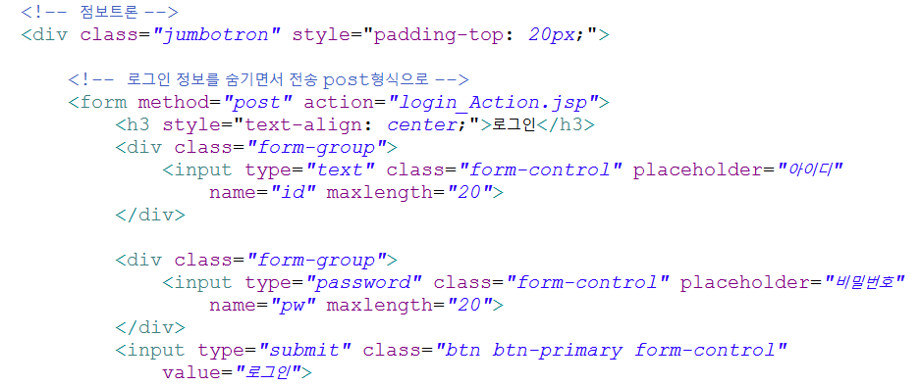
Web
main.jsp

Slide 23
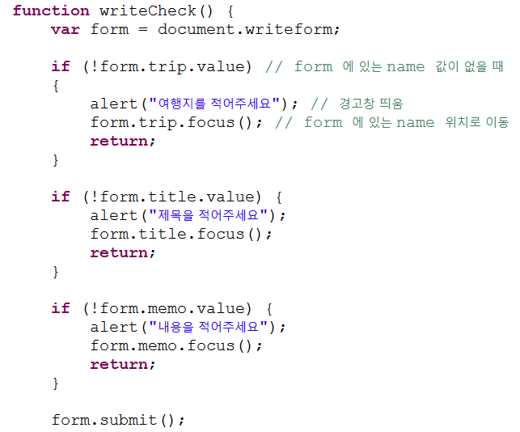
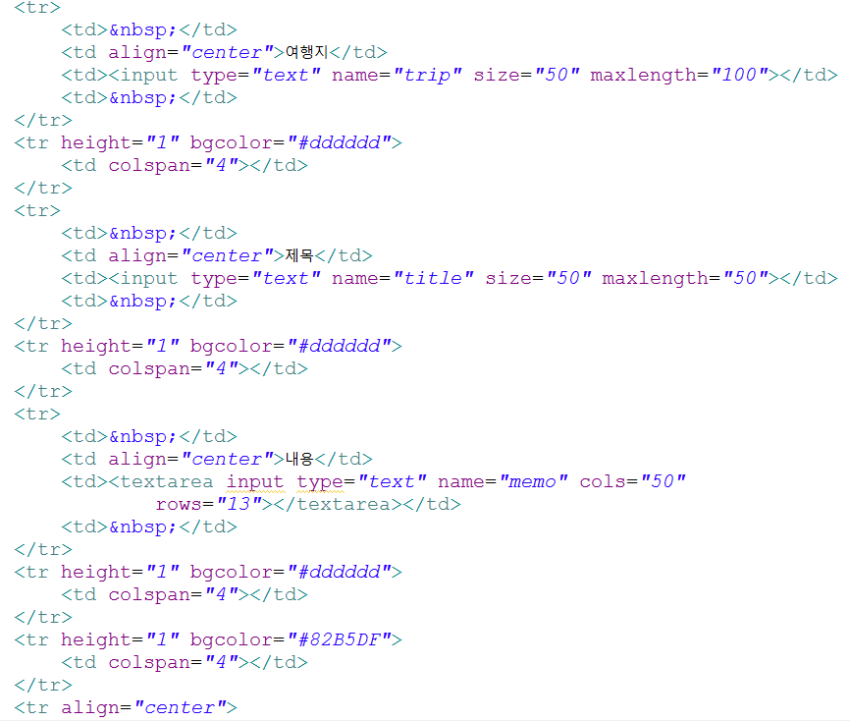

Web
write.jsp

Slide 24
담당 업무
백소현
오수진
최종 보고서 및 발표 자료 작성,
전체 UI제작,서버구현(Tomcat/MySQL), 환경 변수 설정, 프로그램 개발 및 테스트
이채영
개선 방향 의견제시,내용 구성,
자료수집,테스트
한승규
최종 보고서 및 발표 자료 작성,
작업 상황 피드백,UI 설계 기획, 프로젝트 관리
최종 보고서 및 발표 자료작성,
요구사항 분석,자료수집,의견조율

Slide 25
Thank you
for watching

